Slide 1





C
T
S
T
BÀI 19: QUÁ TRÌNH PHÂN BÀO

Slide 2



KHỞI ĐỘNG
HOÀN THÀNH NỘI DUNG TRONG SƠ ĐỒ
HS hoạt động nhóm đôi
Hoàn thành các chú thích trong sơ đồ câm
Sau 2 phút, HS trả lời

Slide 3
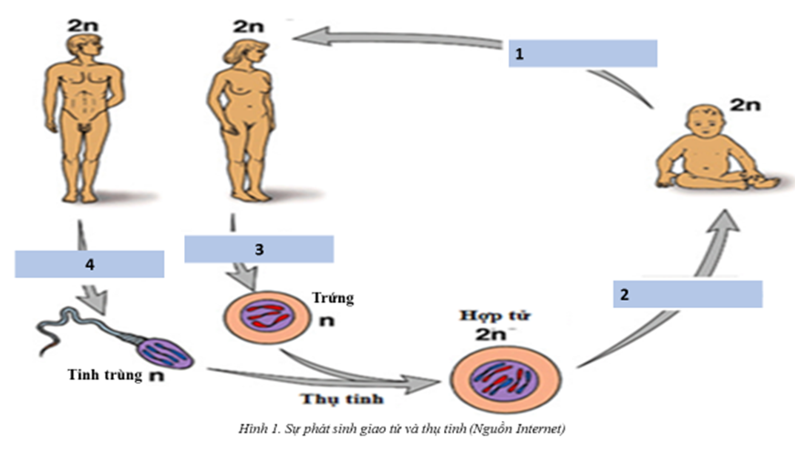

Slide 4

NỘI DUNG
I
Qúa trình nguyên phân
II
Qúa trình giảm phân
III
Các yếu tố ảnh hưởng đến giảm phân..

Slide 5
I. Qúa trình nguyên phân
Quan sát video https://www.youtube.com/watch?v=Lq-mgJe5p0g về quá trình nguyên phân, thảo luận nhóm nhỏ hoàn thành nội dung PHT số 1
Các giai đoạn | Các kỳ | Đặc điểm
Phân chia nhân | Kỳ đầu
 | Kỳ giữa
 | Kỳ sau
 | Kỳ cuối
Phân chia tế bào chất | Tế bào động vật
 | Tế bào thực vật

Slide 6
CÂU HỎI THẢO LUẬN
1. Ý nghĩa của quá trình nguyên phân?
2. Kết quả của quá trình nguyên phân?

Slide 7
1. Phân chia nhân: Gồm các kì: kì đầu, kì giữa, kì sau và kì cuối.
2. Phân chia TBC: Thường diễn ra ở kì cuối; các bào quan trong tế bào được phân chia về 2 tế bào con.
3. Kết quả: Từ 1 tb mẹ (2n)→ 2 tế bào con (2n) sau 1 lần phân chia.
4. Ý nghĩa: - Với sinh vật nhân thực đơn bào; nguyên phân là cơ chế sinh sản. - Với sinh vật nhân thực đa bào: làm tăng số lượng TB giúp cơ thể sinh trưởng và phát triển - Giúp cơ thể tái sinh các mô hay TB bị tổn thương.

Slide 8
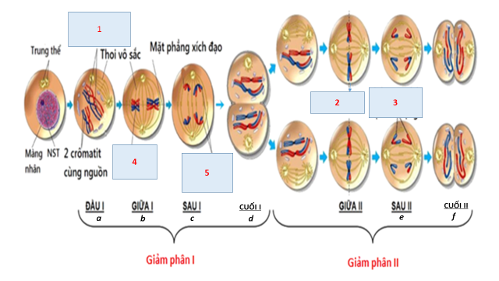
II. Qúa trình giảm phân
Quan sát video https://www.youtube.com/watch?v=z-UIeg3I1X0 về quá trình giảm phân, thảo luận nhóm nhỏ hoàn thành sơ đồ khuyết tìm hiểu về giảm phân thông qua các hoạt động NST tương ứng với các số (1,2,3,4,5) và số lượng NST tương ứng với các chữ cái (a,b,c,d,e,f) ở từng kì.

Slide 9
Lần phân bào | Kì phân bào | Hoạt động của NST | Số lượng NST/ 1tb
GP I | Đầu I | (1). Tiếp hợp và cơ thể TĐC | 2n kép
 | Giữa I | (4) Xếp 2 hàng | 2n kép
 | Sau I | (5) Các NST kép trong cặp tương đồng phân li về mỗi cực tb | 2n kép
 | Cuối I | -------------- | n kép
GP II | Đầu II | ------------- | -----
 | Giữa II | (2) Xếp 1 hàng | n kép
 | Sau II | (3) Các cromatits tách nhau ra ở tâm động và phân ki về 2 cực tb | 2 n đơn
 | Cuối II | NST dãn xoắn | n đơn

Slide 10
Thảo luận nhóm:
Câu 1: Giảm phân là gì?
Câu 2: Cơ chế nào dẫn đến số lượng NST giảm đi một nửa sau giẩm phân?
Câu 3: Kết quả của GP tạo ra 4 tế bào con có vật chất di truyền giống nhau hay không? Giải thích?

Slide 11
- Giảm phân gồm 2 lần phân bào liên tiếp (GP I và GP II) nhưng chỉ có 1 lần nhân đôi DNA/ NST.
- Trong GP NST có biến đổi hình thái và hoạt động (co xoắn, tiếp hợp, TĐC, xếp hàng, phân li, dãn xoắn) qua các kì.
- Kết quả của GP: Từ 1 tb mẹ (2n)→ 4 tb con (n).

Slide 12
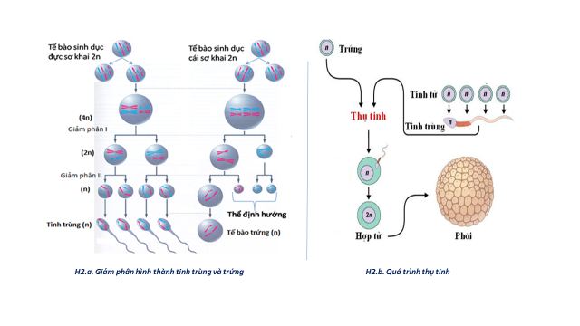
III. Ý nghĩa của quá trình giảm phân, các yếu tố ảnh hưởng đến giảm phân. Sự khác biệt của quá tình nguyên phân và quá trình giảm phân
Quan sát hình sau và kể tên các yếu tố ảnh hưởng và ý nghĩa của giảm phân

Slide 13

LUYỆN TẬP
Câu 1: Trong nguyên phân, các NST co xoắn và xuất hiện thoi vô sắc làm phương tiện chuyên chở, xảy ra ở:
A. kì đầu B. kì giữa. C. kì sau. D. Kì cuối.
Câu 2: Bộ NST sẽ bị ảnh hưởng như thế nào nếu ở kì giữa của nguyên phân các thoi vô sắc bị phá vỡ ?
NST không tự nhân đôi, không phân li về 2 cực tế bào.
NST không tự nhân đôi, phân li về 2 cực tế bào.
NST tự nhân đôi, không phân kli về 2 cực tế bào. Bộ NST 2n tăng lên 4n.
NST tự nhân đôi, phân li về 2 cực tế bào.
Câu 3: Có 1 tế bào sinh dưỡng nguyên phân 3 lần liên tiếp thì số tế bào con là bao nhiêu ?
2³ = 8. B. 2.3 = 6. C.(2+3).10 = 20 D. (2³ - 1) - 1 = 70
Câu 4: Tại sao quá trình giảm phân tạo ra các tế bào con có số lượng NST giảm đi một nửa?
Câu 5: Hoạt động nào sau đây của NST trong GP góp phần tạo sự đa dạng về vật chất di truyền?
A. co xoắn. B. Xếp hàng. C. Nhân đôi. D. Trao đổi chéo.
Câu 6: Loại tế bào nào sau đây tham gia vào quá trình giảm phân?
A. Tế bào sinh dưỡng. B. Tế bào sinh dục sơ khai.
C. Tế bào sinh dục chín. D. Tế bào phôi.

Slide 14



VẬN DỤNG – TÔI LÀ CHUYÊN GIA
“Từ một đoạn thân của cây hoa hồng có thể tạo ra một cây hoa hồng mới là nhờ hoạt động sống nào của tế bào? Kể tên và nêu một vài biện pháp kỹ thuật để nhân giống hoa hồng trên?”

